Slide 1

活动介绍

Slide 2

大赛宗旨 大赛成果 大赛信息
为深入贯彻党的二十大关于“科教兴国战略“、“人才强国战略”、“创新驱动发展战略”相关要求，着力构建新发展格局，持续推动金融科技高质量发展。2023年9月，由中国工商银行主办的第十四届“工行杯”全国大学生金融科技创新大赛正式拉开序幕。
大赛已入选由中国高等教育学会发布的《2023全国普通高校大学生竞赛分析报告》竞赛目录。大赛秉持“公平、公正、公开”原则，旨在为海内外高校学子打造一流的金融科技创新舞台，培养新时代创新人才，挖掘优秀创新成果，全面助力我国数字金融创新发展，赋能数字中国建设。通过大赛为高校学子提供思维碰撞、实践创新、展示风采的舞台，促进高校师生深入了解金融科技发展前沿，共同打造数字时代的金融标杆产品。
新赛事全新启航，欢迎广大高校学子积极报名参赛，碰撞智慧火花，点燃金融梦想，结出创新硕果！

Slide 3

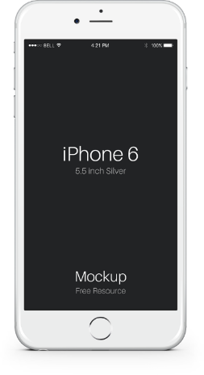
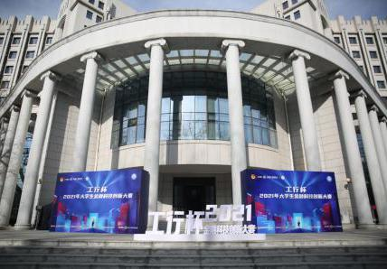



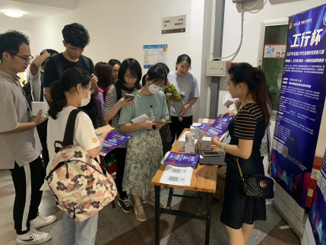




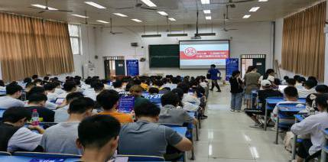


大赛宗旨 大赛成果 大赛信息
“工行杯”全国大学生金融科技创新大赛是专门为大学生群体打造的创新赛事，自2010年起已连续举办十三届，覆盖了全国千余所高校、得到了400余万大学生的参与和关注，输出了5万余份金融创新作品，为培养创新型人才、驱动金融业务创新发展、赋能数字中国建设发挥了积极作用。
1,500,000+
传播人群
75,000+
整体参赛
500,000+
1100+
辐射人群
参与高校
4,000,000+
3000+
关注大赛人群
双一流高校作品
400000+
50000+
决赛单场人气
参赛作品

Slide 4

大赛规划 报名环节及作品初筛
作品方向
方向二：场景金融
例如：可对不同规模企业、实习单位开展需求调研，以开放视角构建综合服务场景，设计符合企业、商户等需求或解决当前痛点的服务方案和开放金融服务能力支撑。
方向一：个人金融
例如：立足自身需求、结合年轻人喜好，设计面向个人客户的线上线下产品及运营模式。
01
02
04
方向三：美好生活
例如：可结合各类生活场景，结合用户、商户、平台、运营等不同视角，构建全域的生活服务新体系，强化金融服务和生活服务的融合互促。
方向四：无界创想
发散思维，不局限于现有各类金融场景。例如：可对未来的新技术应用展开天马行空的创新想法，形成设计创意。
03

Slide 5


大赛规划 报名环节及作品初筛
大赛赛程赛制
全国
区域赛
作品征集
全国
宣讲
省赛
复赛
全国
总决赛
将通过线上直播、线下进校园等方式开展宣讲，同时在大赛官方公众号进行图文预热及图文宣传。
由总行专家评审团进行复赛作品评审，产生晋级全国区域赛及全国鼓励奖获奖选手。
总决赛13名参赛选手将通过现场舞台展示、创新作品展示、评委提问等环节现场决出名次。
参赛选手通过大赛官网进行报名。
由工商银行各分行组织省级比赛，评选优秀作品进入复赛，并根据分行作品数量酌情增加入选名额，最终将有200组左右选手进入复赛。
各区域组织专家评审团开展评审及选手比拼通过评审会，产生晋级全国总决赛的13组选手，并产生全国三等奖、全国优秀奖。
参赛选手通过大赛官网提交作品、省赛、复赛、全国区域赛评比选拔，产生13组选手入围最终全国总决赛。

Slide 6

大赛宗旨 大赛成果 大赛信息
奖励制度
01
总决赛荣获特等奖主创团队（2组）：30,000元大赛奖金
总决赛荣获一等奖主创团队（4组）：20,000元大赛奖金
总决赛荣获二等奖主创团队（7组）：10,000元大赛奖金
全国赛荣获三等奖主创团队（17组）：4000元大赛奖金
全国赛荣获优秀奖主创团队（22组）：3000元大赛奖金
除以上奖项外，对全国赛阶段表现优异的队伍将授予鼓励奖。进入全国赛100强选手均将获得大赛证书。
进入全国区域赛的优秀作品主创团队成员将进入工行招聘绿色通道，工行将向团队成员提供行内实习机会。
符合工行招聘录用条件，且实习期间表现优异的学生，在通过统一笔试后，可直接获得工行offer。
03
04

Slide 7

大赛规划 报名环节及作品初筛
特色活动-卡面设计
卡面设计特色活动，报名环节及作品上传均通过大赛官方网站进行。
参与形式：工行杯大赛官网报名后，通过个人中心提交作品。
时间规划：
2023年9-10月 作品提交，按设计规范在大赛官网通过“我的设计”页面进行作品上传
2023年11月上旬 初步海选（内部评审形式），选拔出20组作品（2星期时间完善作品）
2023年11月底 终审根据选手优化后的作品设计思路及设计文件，评出排名前10的优秀作品
大赛奖励：
11-20组选手现金奖励（每组1000）
1-10组选手现金奖励 （每组2000）
同时，决出的优秀作品将有机会在工行手机银行APP应用展示，为年轻人提供更多的个性化用卡选择，表达Z世代青年群体的温暖、善意、阳光和活力。

Slide 8
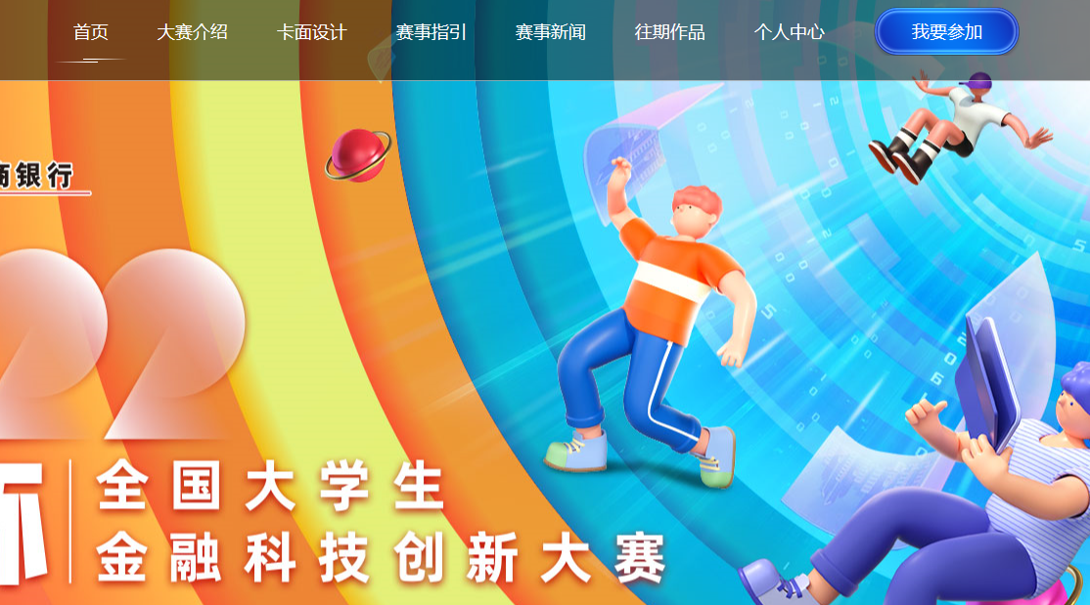
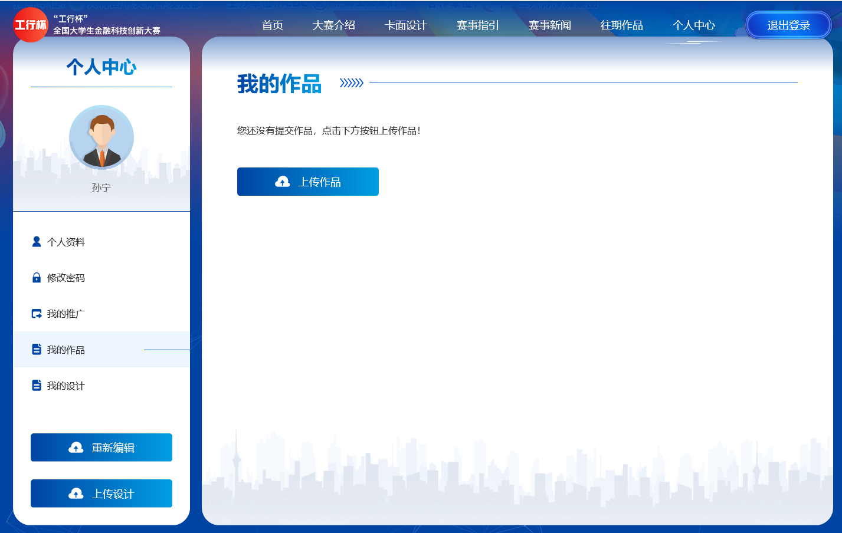
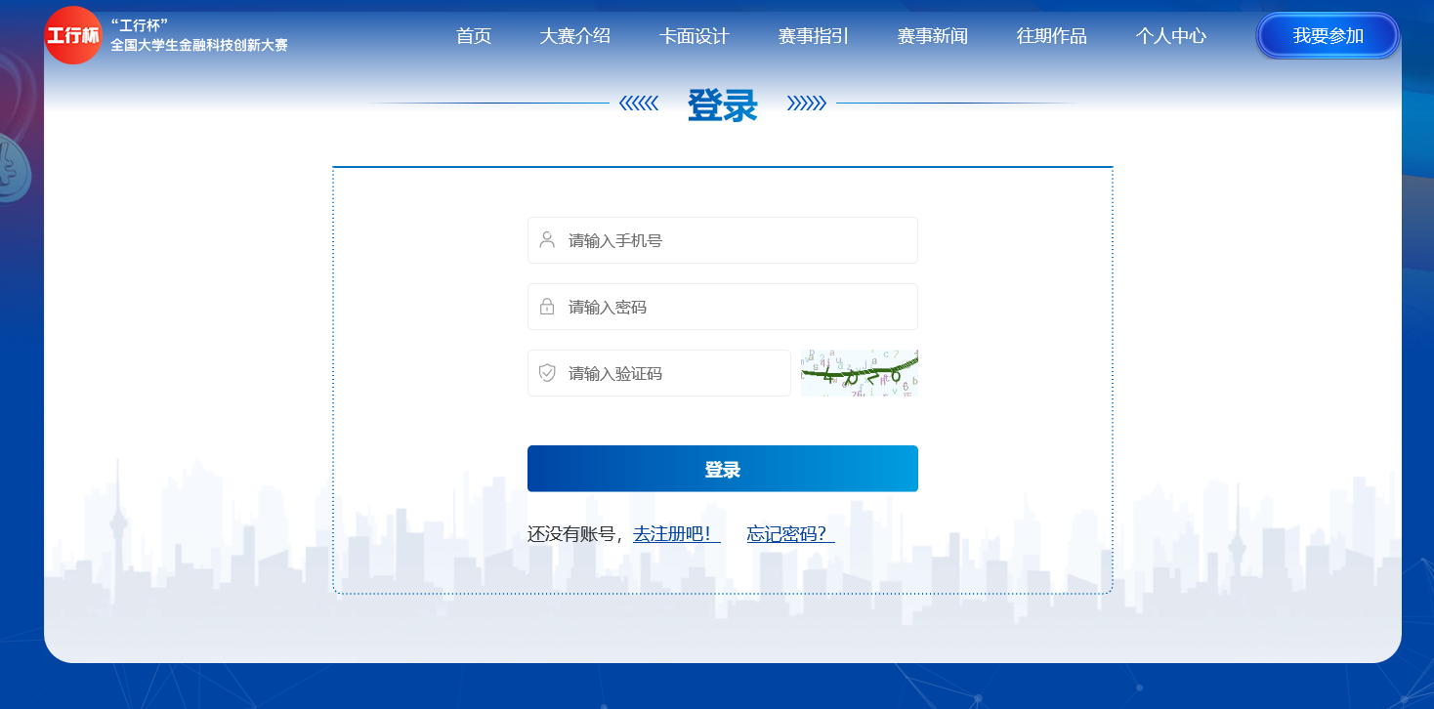
大赛规划 报名环节及作品初筛
大赛报名流程
报名成功后，根据参赛内容，选择“我的作品/我的设计”一栏，上传作品即可
点击右上角“我要参加”按钮
若后续有内容修改可点击“重新编辑”进行修改
官方网站 （工行杯全拼）
（http://www.gonghangbei.com）
登录后填写个人报名信息

Slide 9
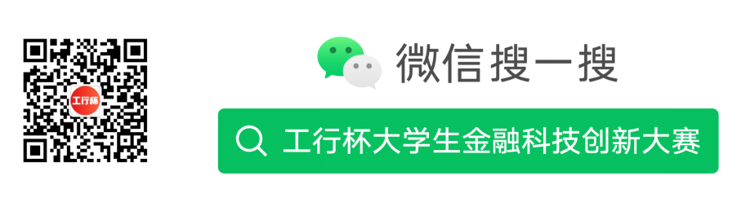
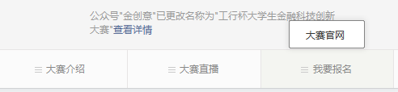
大赛规划 报名环节及作品初筛
公众号进入流程
03
登录成功后，填写个人报名信息
点击“我要报名”按钮，跳转至大赛官网注册
点搜索微信公众号“工行杯大学生金融科技创新大赛”
02
01

Slide 10
获奖情况
年份 | 作品名称 | 学校 | 名次
2022年 | “数币先锋”——基于射频指纹的数字人民币安全支付系统 | 厦门大学 | 总决赛三等奖
2020年 | 《慧付--基于移动终端的射频密钥》 | 厦门大学 | 区域赛（厦门赛区） 第一名
 | 《e同行》 | 厦门大学 | 区域赛（厦门赛区） 第二名
2019年 | TEOB 银行之眼——新型银行业务验证方案 | 厦门大学 | 区域赛（武汉赛区） 二等奖
 | 基于大数据的车险客户画像分析和续保概率预测 及定价方案设计 | 厦门大学 | 区域赛（武汉赛区） 三等奖
2018年 | e信园 | 厦门大学 | 区域赛（广东赛区） 一等奖
 | e gIg-大学生助研兼职信息交流平台 | 厦门大学 | 区域赛（广东赛区） 三等奖

Slide 11
诚邀参与！

